Slide 1
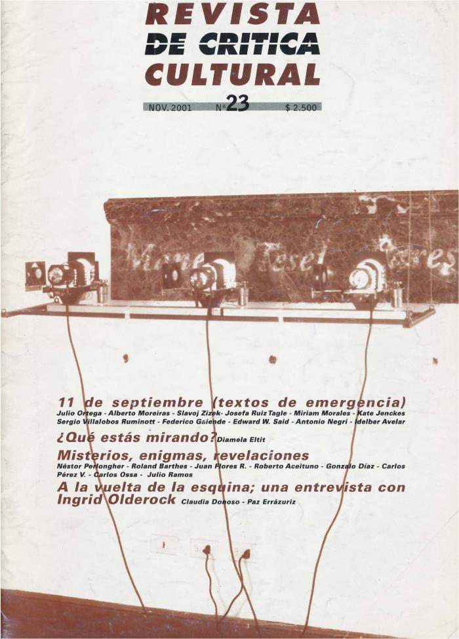
Revista de Crítica Cultural N° 23 (GD-D-00202)

